Slide 1


Seguidor proporcional de linha com dois sensores de cor.
LIÇÃO DE PROGRAMAÇÃO AVANÇADA EV3
Por Droids Robotics.
Contribuição do código por FLL 1920.

Slide 2
Objetivos.
Aprender como fazer um seguidor de linha que utiliza dois sensores de cor.
Aprender como fazer um seguidor de linha que utiliza dois sensores de cor e usa comando proporcional.
Pre-requisitos: Seguidor de linha básico, condições, loops, controle proporcional.

Slide 3
Seguidor de linha básico.
Robô vê o branco, vira para a esquerda.
Robô vê o preto, vira para a direita.

Slide 4
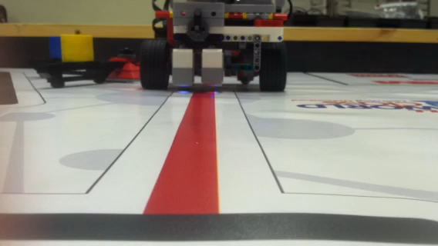
O que é um seguidor de linha com dois sensores de cor?
O objetivo é usar dois sensores de luz próximos um do outro para seguir uma linha.
Cada sensor precisa ser colocado na borda de cada lado da linha.
Ao seguir a linha, ambos sensores devem estar lendo a intensidade das bordas da linha.
Assista o video para ver o robô seguindo a linha.

Slide 5
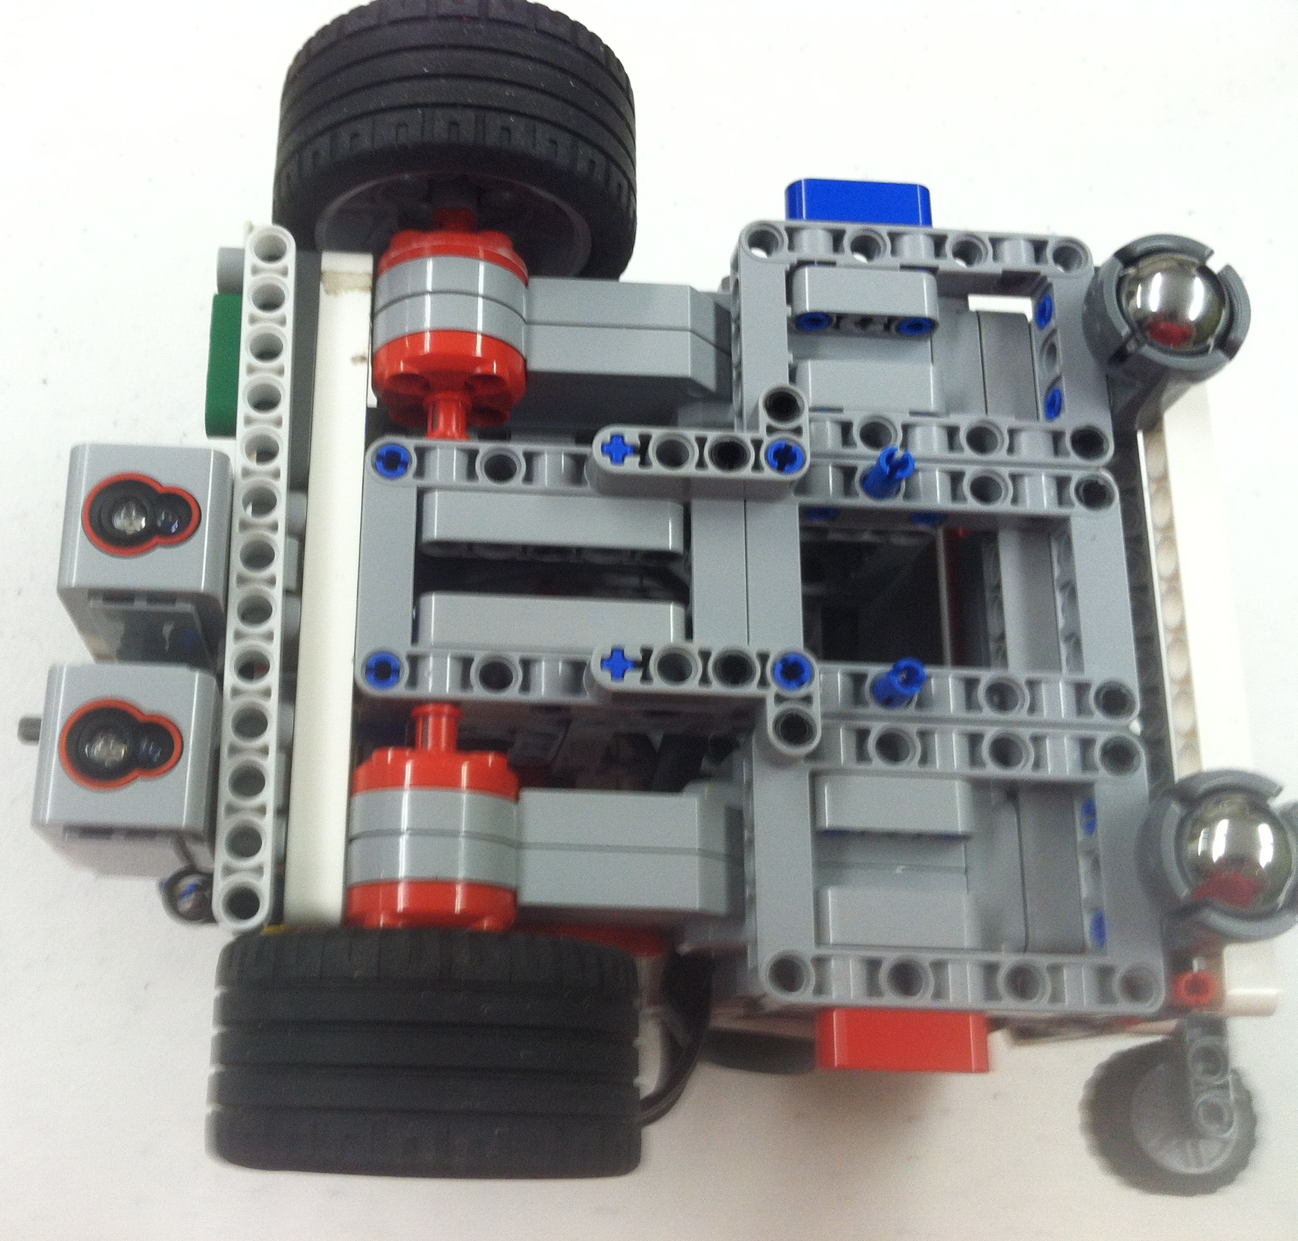
Dicas para o sucesso.
O lugar que você colocará os sensores é muito importante.
Na foto à direita nós temos uma viga (feixe), então você pode ver quão afastado deve ser o lugar que você deve colocar os sensores.

Slide 6
Seguidor de linha com dois sensores.
1
1
1
2
2
2
Sensor 1 no branco.
Sensor 2 no preto.
Vá adiante.
Sensor 1 no preto.
Sensor 2 no branco. Vire a esquerda.
Sensor 1 no branco.
Sensor 2 no preto. Vire a direita.

Slide 7
Desafio 1.
Use as ideias do slide 4 e faça um seguidor de linhas que atravessa uma linha vermelha – use 2 sensores de cor para seguir a linha vermelha.
Sensor 1 no branco.
Sensor 2 no
vermelho.
Vire a direita.
1
1
1
2
2
2
Sensor 1 no branco.
Sensor 2 no branco.
Vá adiante.
Sensor 1 no vermelho.
Sensor 2 no branco. Vire a esquerda.

Slide 8
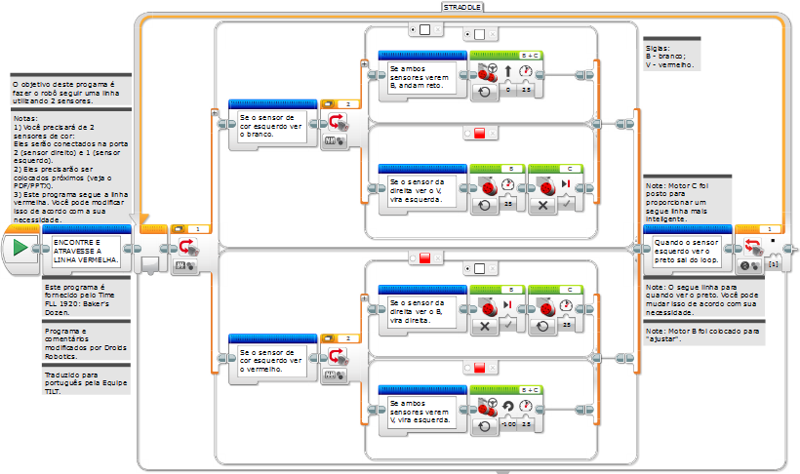
Solução do desafio 1.

Slide 9
Como você adiciona um controle proporcional?
O que é um alvo→ ambos sensores devem ler o mesmo valor.
O que é o erro→ a diferença entre os sensores.
O que é correção→ virar até encontrar o valor correto se a diferença for grande.
1
1
2
1
2
2
Sensor 1 lendo 50.
Sensor 2 lendo 50.
Vá adiante.
Sensor 1 lendo 10.
Sensor 2 lendo 100. Vire a esquerda.
Sensor 1 lendo 60.
Sensor 2 lendo 40. Vire a direita.

Slide 10
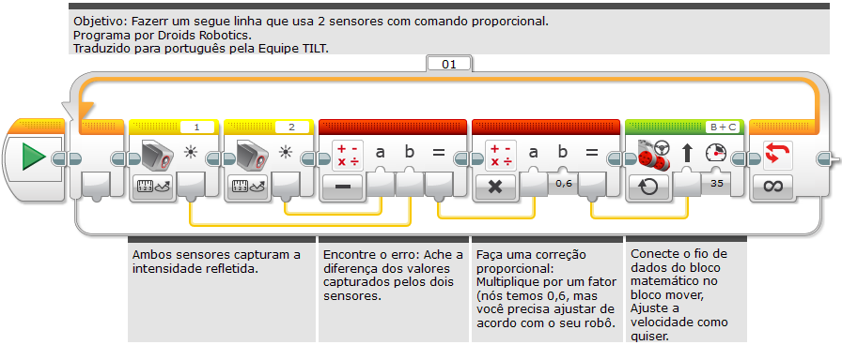
Solução do desafio 2.

Slide 11
Veja este código em ação no YouTube.
EV3Lessons.com canal no YouTube.
https://youtu.be/qHwho1k1GZ4

Slide 12
Creditos.
Esta lição foi escrita por Sanjay e Arvind Seshan do Droids Robotics.
Esta lição foi traduzida por Luiz Gabriel Vieira Costa da Equipe TILT.
Time FLL 1920, Baker’s Dozen contribuidores do programa, video e fotos para fazer um seguidor de linha com dois sensores (linha straddle).
Mais lições estão disponíveis em www.ev3lessons.com

